Slide 1
Memperkuat Komitmen Kebangsaan
BAB 6

Slide 2
Semangat dan Komitmen Kebangsaan Pendiri Negara

Slide 3
Apa Arti Indonesia Bagimu ?

Slide 4
Indonesia berasal dari bahasa Latin
Indus = India
nesos = pulau-pulau

Slide 5
Sebutan Indonesia
Pada Masa Kerajaan = Nusantara
Masa penjajahan Belanda = Hindia Belanda

Slide 6
sarjana BI pertama yang menggunakan nama Indonesia

Slide 7
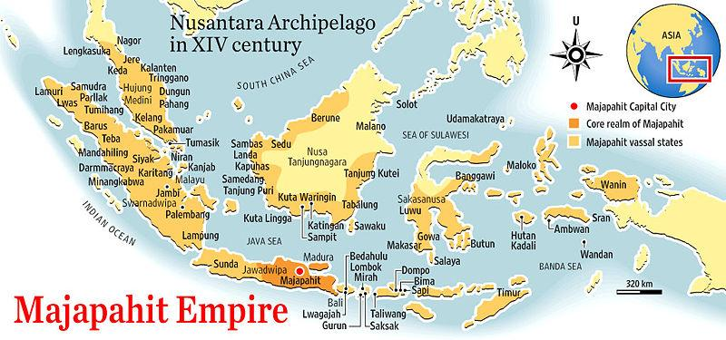
cikal bakal negara Indonesia ???

Slide 8
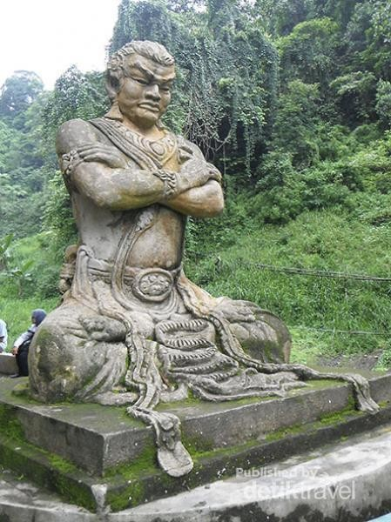
SUMPAH PALAPA

Slide 9
Sebelum kita melanjutkan materi....
Komitmen

Slide 11
“sikap dan perilaku dalam melakukan usaha untuk mewujudkan harapan dan cita-cita dengan sungguh-sungguh”

Slide 12
Seseorang yang memiliki komitmen terhadap bangsa

Slide 13
“orang yang akan mendahulukan kepentingan bangsa dan negara di atas kepentingan pribadi dan golongan”

Slide 14
Contohnya
Para pendiri negara

Slide 15
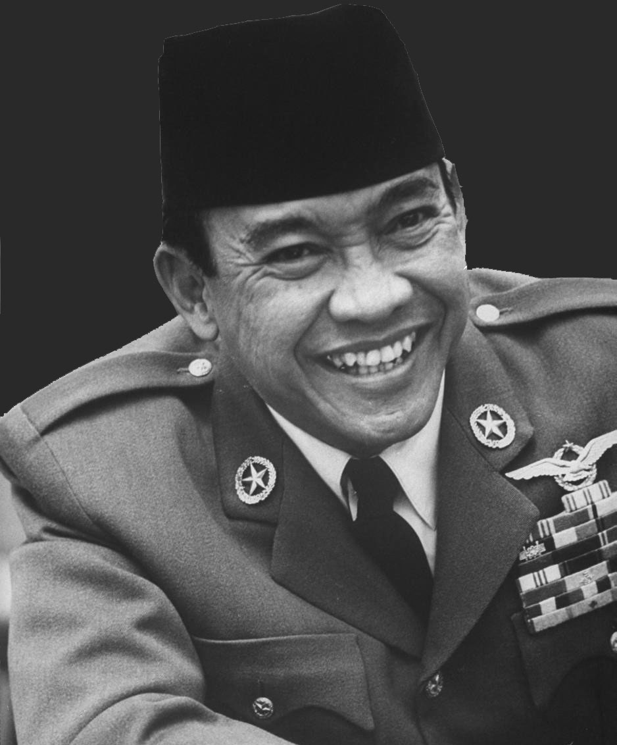

Slide 17
CARILAH INFORMASI
SEBANYAK-BANYAKNYA

Slide 18
TERIMAKASIH

